Slide 1
НАЦІОНАЛЬНИЙ УНІВЕРИСТЕТ БІОРЕСУРСІВ
І ПРИРОДОКОРИСТУВАННЯ УКРАЇНИ
Кафедра конструювання машин і обладнання
Гурток: ДИНАМІКА МАШИН
ЗВІТ ПРО ДІЯЛЬНІСТЬ НАУКОВОГО ГУРТКА
ЗА 2018 – 2019 НАВЧАЛЬНИЙ РІК
Доповідач: магістр Гарбуз Руслан
Керівники: д.т.н., проф. Ловейкін Вячеслав,
д.т.н., проф. Ромасевич Юрій.

Slide 2
СПИСОК УЧАСНИКІВ НАУКОВОГО ГУРТКА
Приходько Павло – МОБ 1701;
Гарбуз Руслан – МОБ 1802;
Сопрук Павло – ;
Кіру Михайло – МОБ 1802;
Макаров Олександр – ОЛК 1803;
Буджак Микола – ОЛК 1803
ПУБЛІКАЦІЇ НАУКОВОГО ГУРТКА
За 2018 – 2019 навчальний рік опубліковано 17 тез доповідей

Slide 3


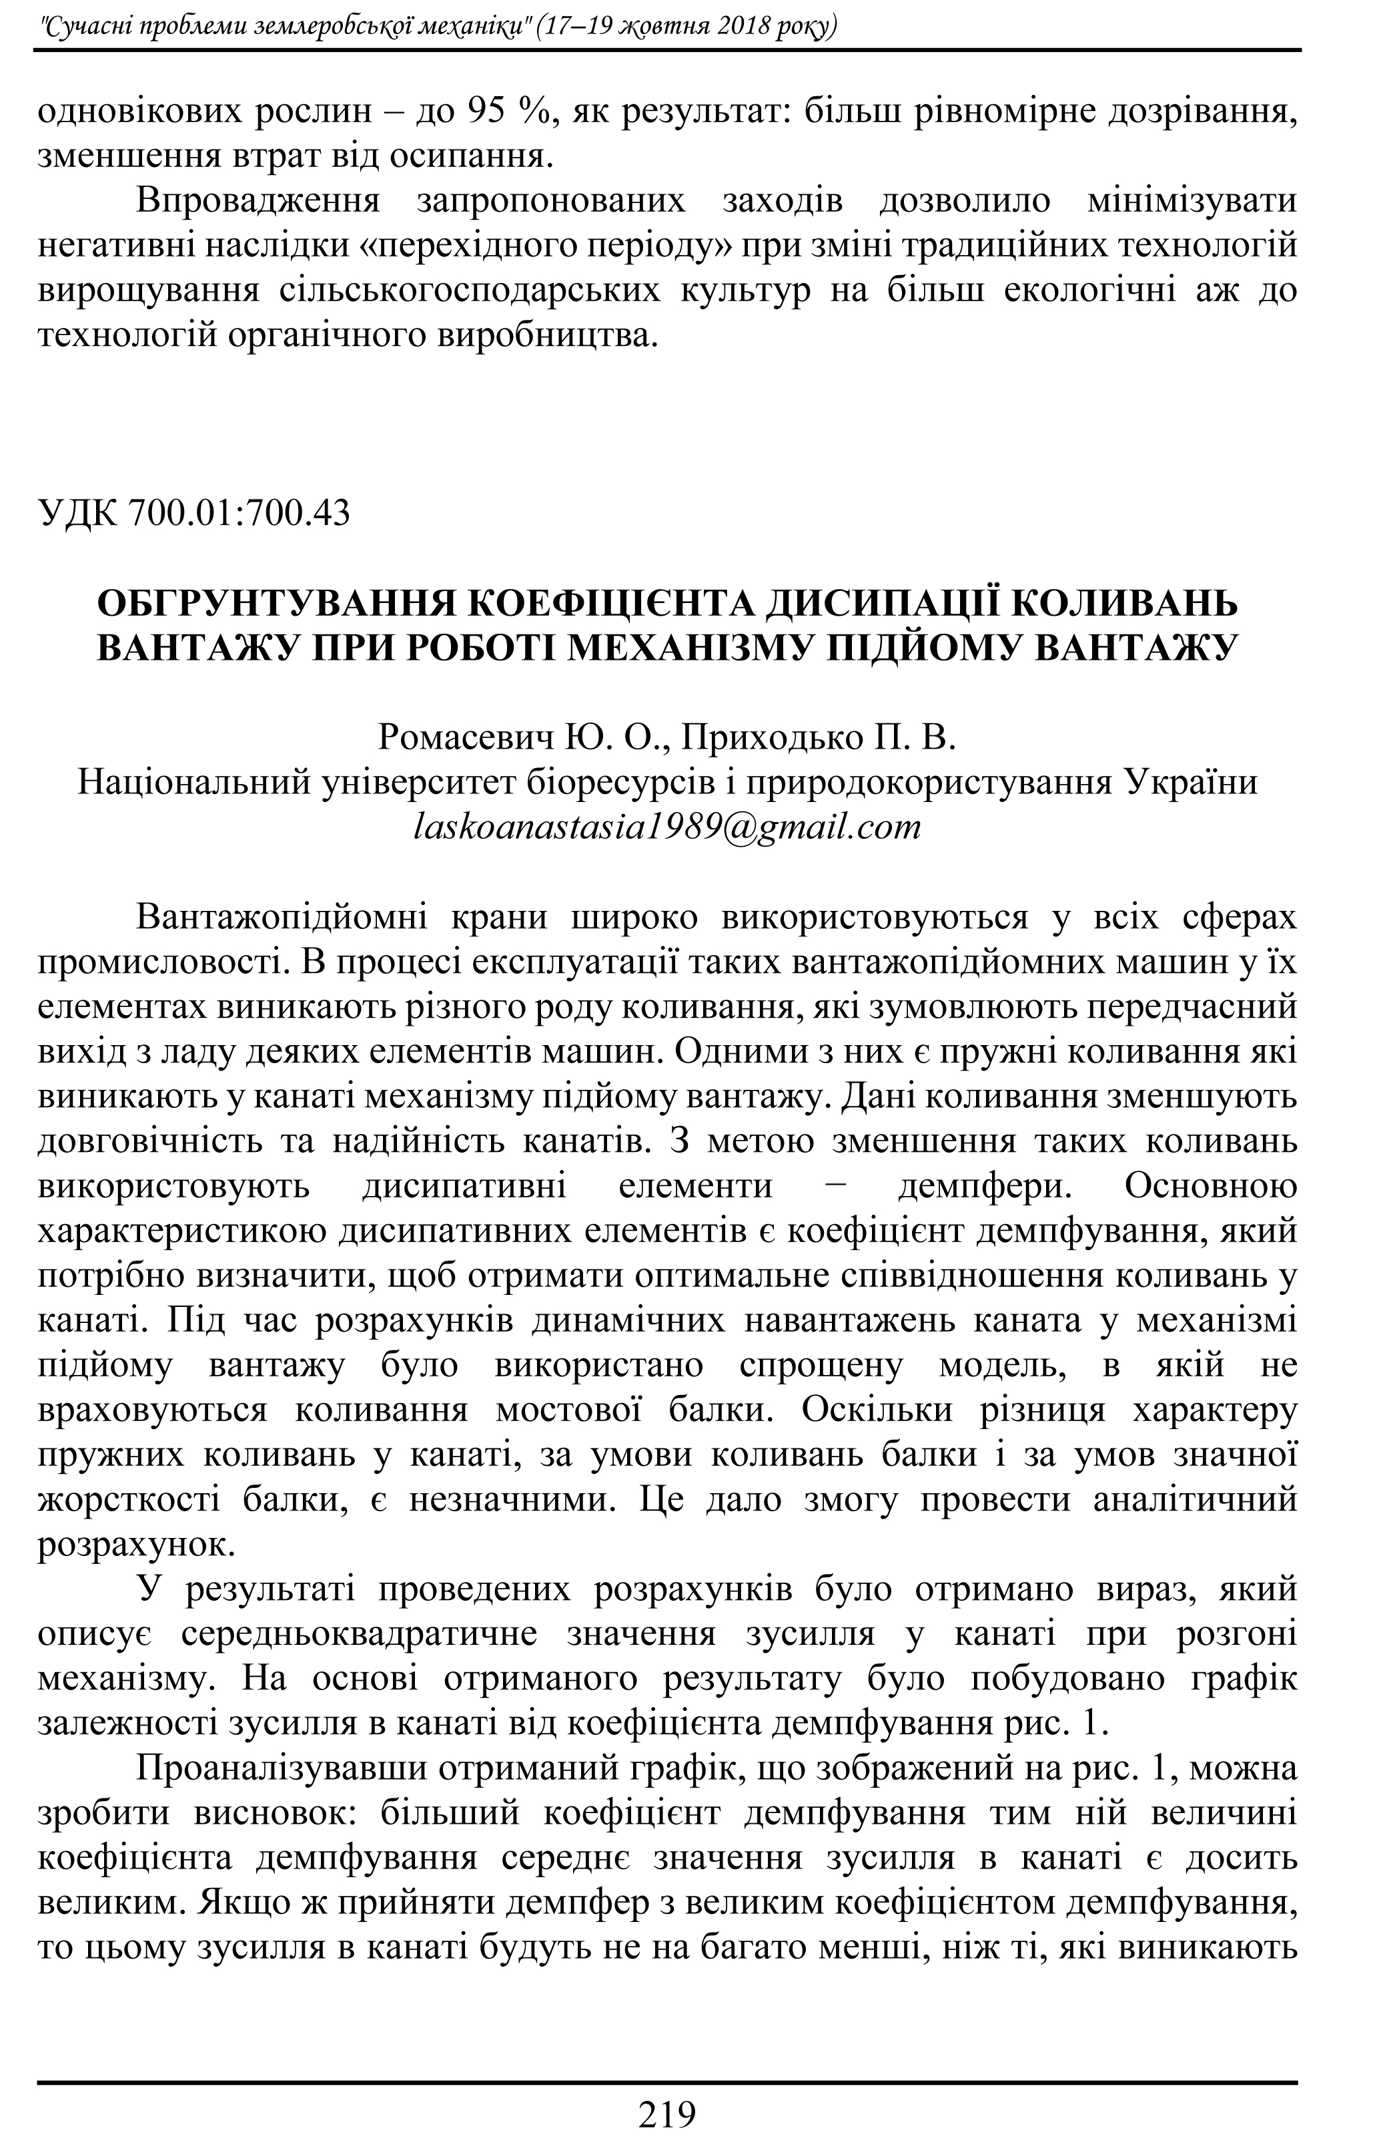
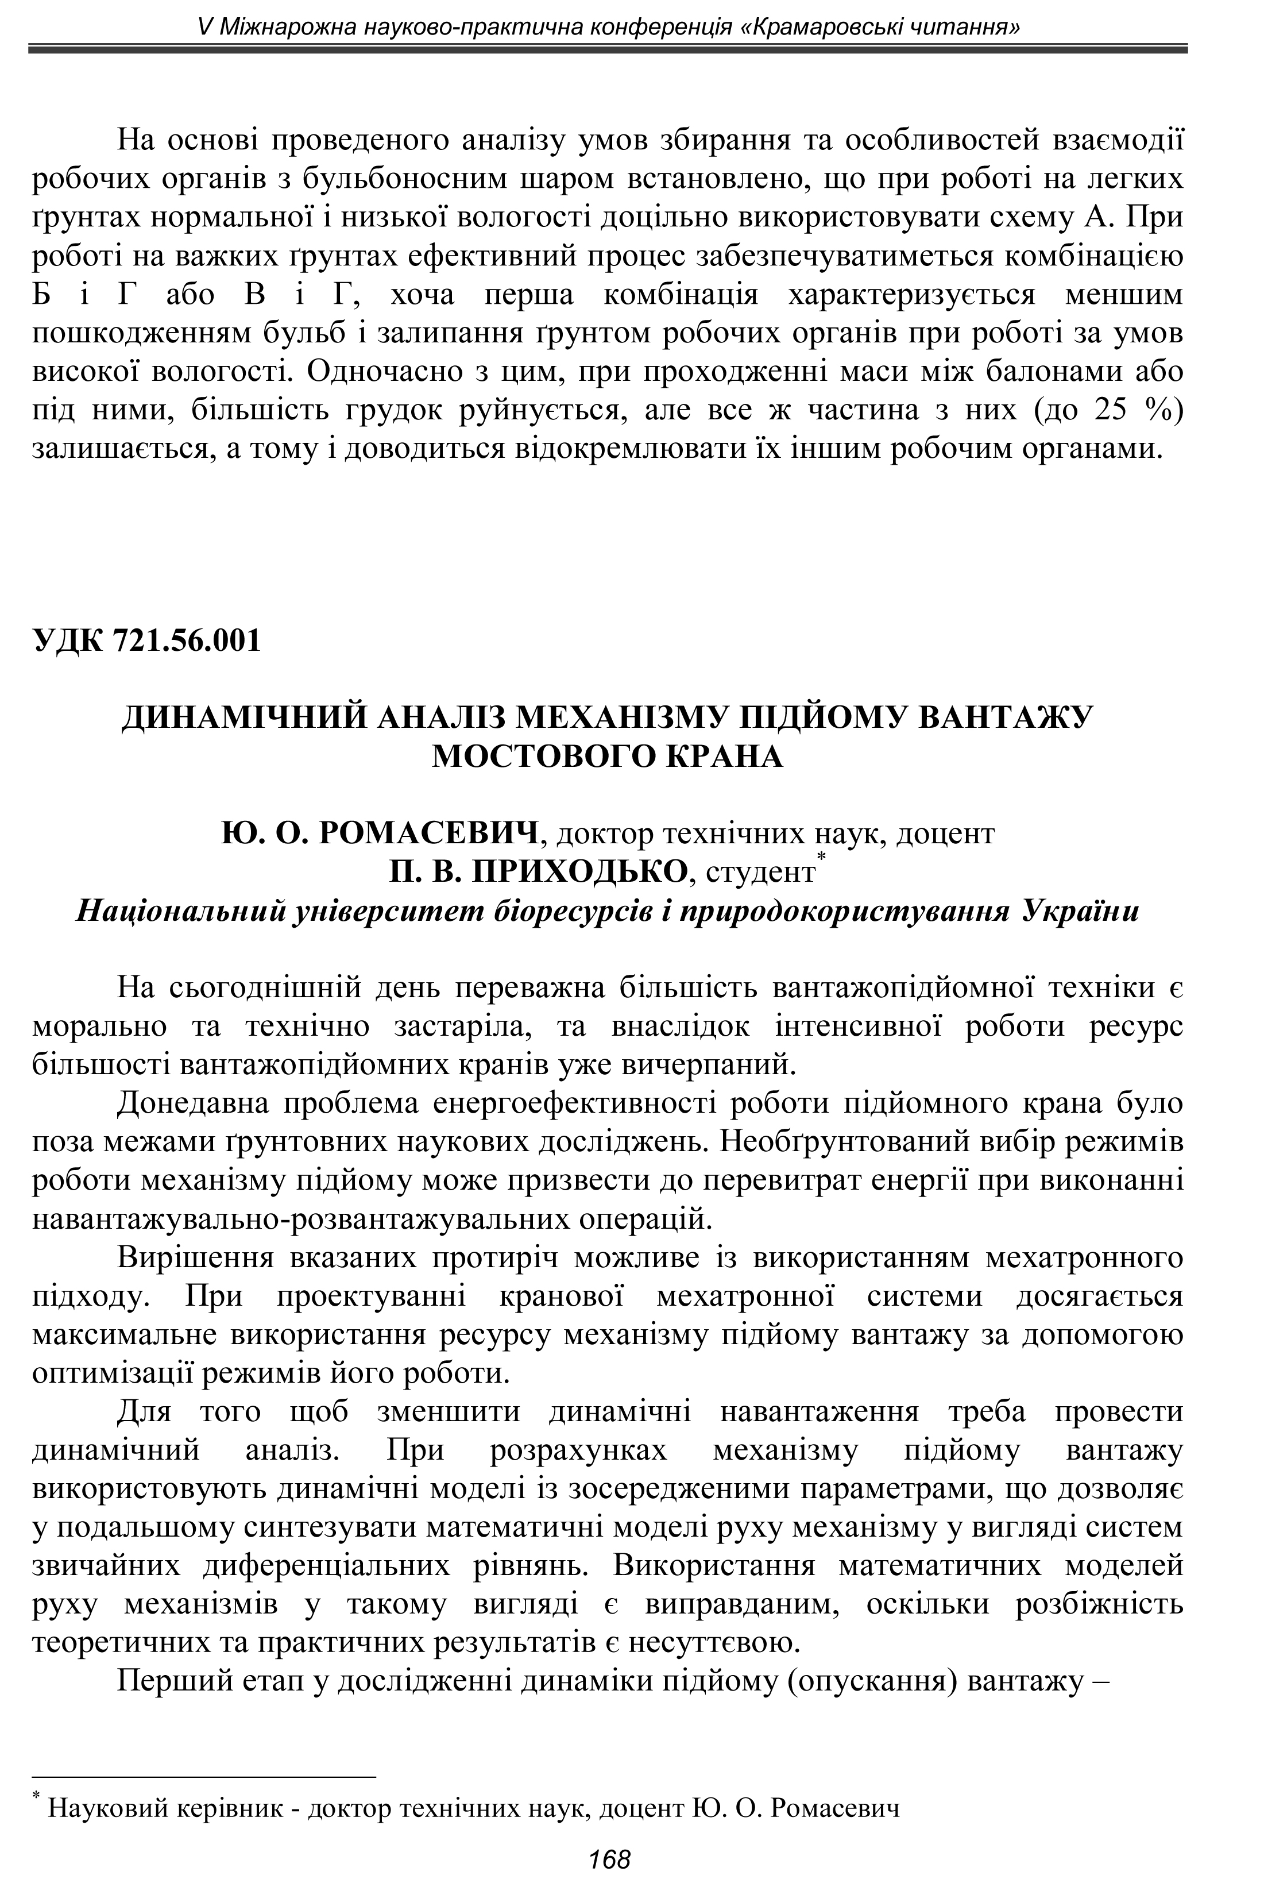
Публікації

Slide 4
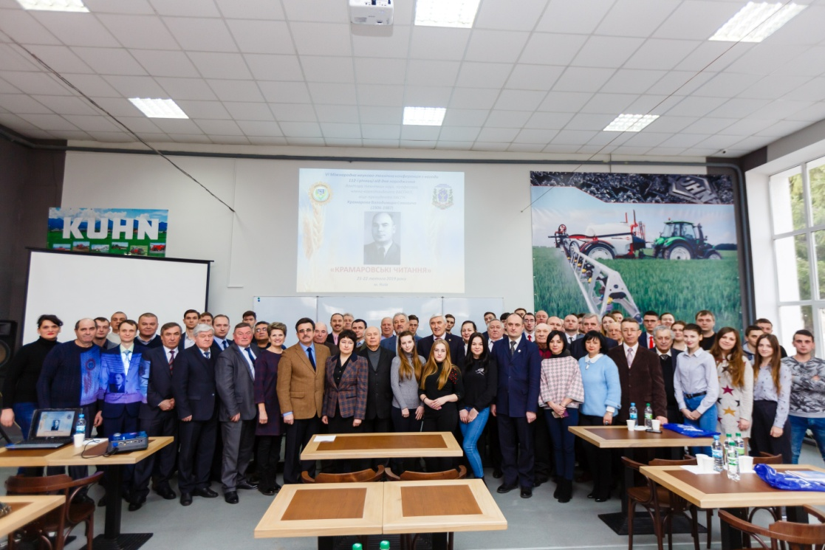
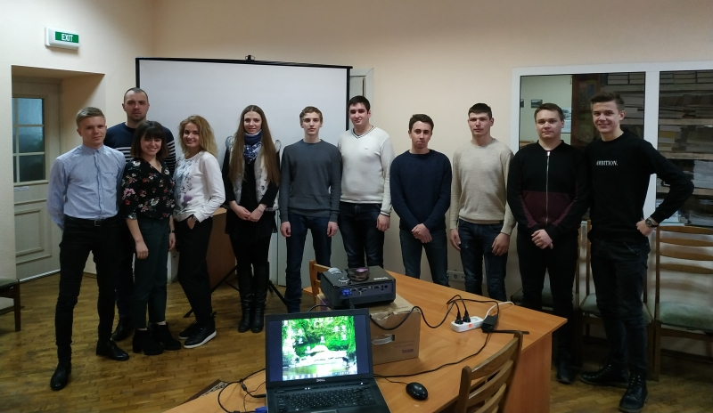
Науково-практичні конференції, в яких прийняли участь гуртківці
VI Міжнародна науково-технічна конференція з нагоди112-ї річниці від дня народження доктора технічних наук, професора, члена-кореспондента ВАСГНІЛ, віце-президента УАСГН КРАМАРОВА Володимира Савовича
73-а всеукраїнська науково-практична студентська конференція «Наукові здобутки студентів у дослідженнях технічних та біоенергетичних систем природокористування: конструювання та дизайн»

Slide 5


Програми наукових конференцій в яких прийняли участь гуртківці

Slide 6


Програми наукових конференцій в яких прийняли участь гуртківці

Slide 7

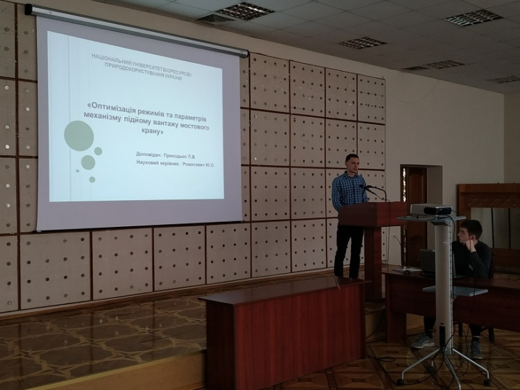
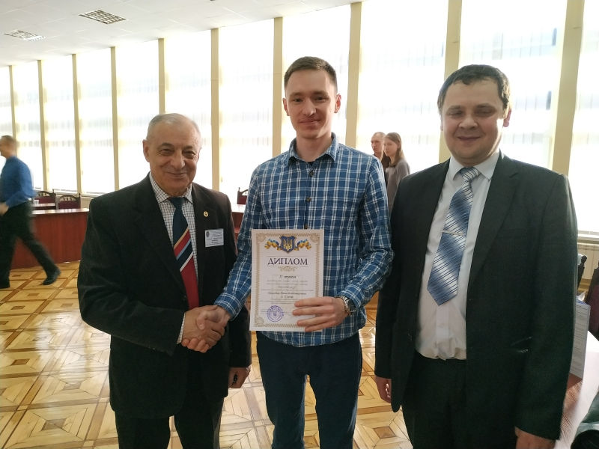
Всеукраїнський конкурс студентських наукових робіт зі спеціальності «Галузеве машинобудування (Підйомно-транспортні, дорожні, будівельні, меліоративні машини і обладнання)»
(26 березня, Київський національний університет будівництва і архітектури )
2 місце

Slide 8
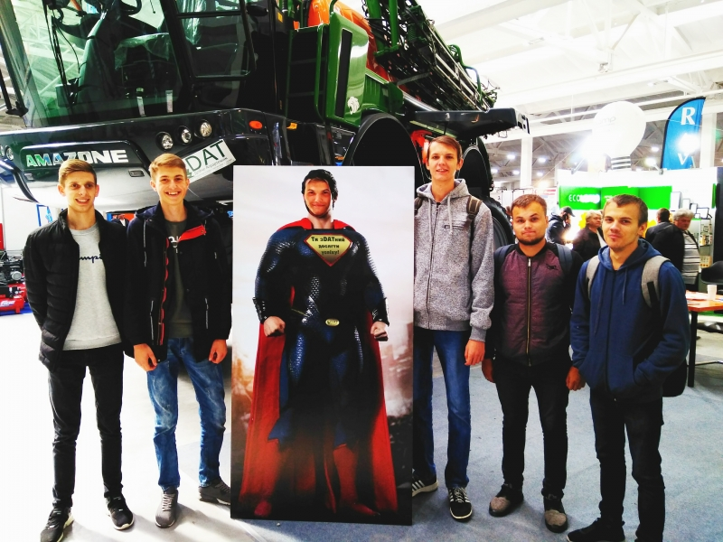
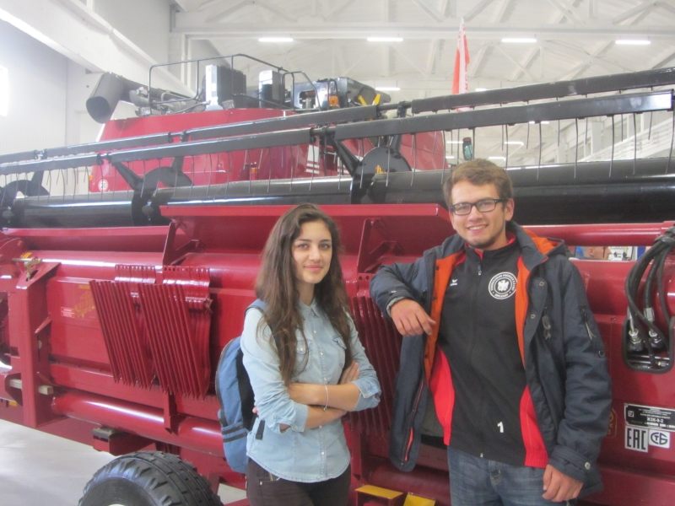
ВІДВІДАННЯ СПЕЦІАЛІЗОВАНИХ ВИСТАВОК
АГРОЕКСПО-2018

Slide 9
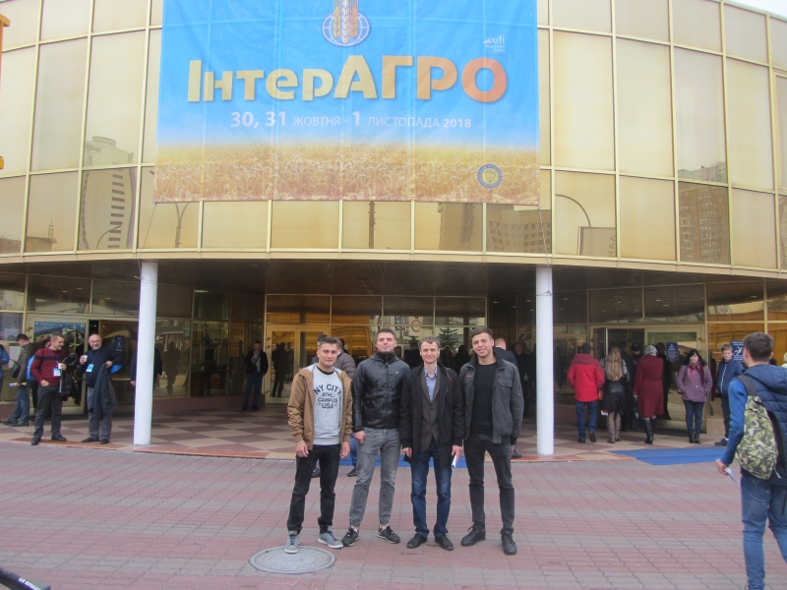
ВІДВІДАННЯ СПЕЦІАЛІЗОВАНИХ ВИСТАВОК
ІНТЕРАГРО-2018

Slide 10
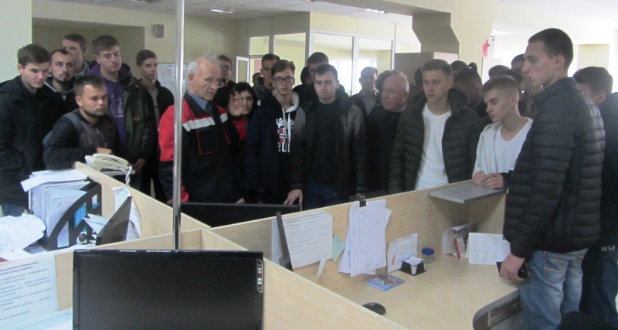
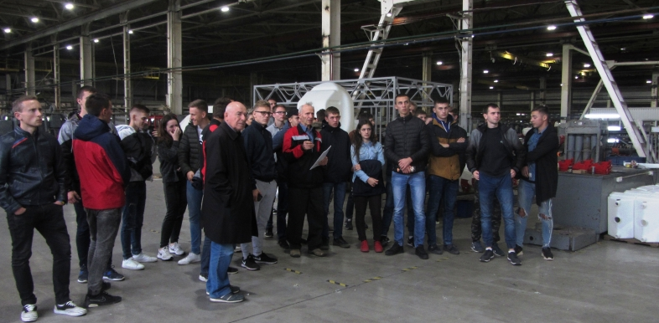
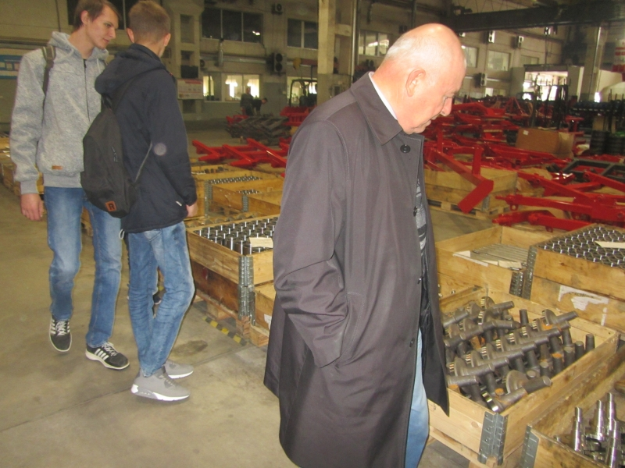
ВІДВІДАННЯ МАШИНОБУДІВНИХ ПІДПРИЄМСТВ
У конструкторському бюро ПАТ „Ельворті”
На виробничих ділянках ПАТ „Ельворті”

Slide 11
СИНТЕЗ ОПТИМАЛЬНИХ ПАРАМЕТРІВ ЧАСТОТНО-КЕРОВАНОГО ПУСКУ СТРІЧКОВОГО КОНВЕЄРА

Slide 12
Рис. 1. Динамічна модель стрічкового конвеєра
М_{п}. – зведений момент приводу; М_{оп1.} та М_{оп2}. – зведені моменти опору приводного та натяжного барабанів відповідно; с_{пр} – зведений коефіцієнт крутильної жорсткості приводу; b_{пр} – зведений коефіцієнт дисипації приводу; R_{б.п}. та R_{б.н}. – радіуси приводного та натяжного барабанів відповідно; J_{п}., J_{б.п}., J_{б.н}. – зведені моменти інерції приводу, приводного та натяжного барабанів відповідно; m_{рi} – і-та зведена маса робочої гілки транспортера із вантажем; m_{хj} – j-та зведена маса холостої гілки транспортера; n – кількість зведених мас робочої гілки транспортера; k – кількість зведених мас холостої гілки транспортера; с_{рi} та b_{рi} – і-ті зведені коефіцієнти жорсткості та дисипації робочої гілки транспортера відповідно; с_{хj} та b_{хj} – j-ті зведені коефіцієнти жорсткості та дисипації холостої гілки транспортера відповідно; W_{pi} та W_{хj} – і-та та j-та зведені сили тертя від обертання підтримуючих роликів (сили W_{pi} та W_{хj} прикладені не до всіх приведених мас, а лише до тих, які взаємодіють з підтримуючими роликами).

Slide 13
Математична модель стрічкового конвеєра – рівняння руху окремих елементів динамічної моделі конвеєра. Інтегрування ріврнянь руху виконувалось методом Рунге-Кутта

Slide 14
Математичну модель стрічкового конвеєра ми представили у вигляді
MISO-функції (multi in-single out)
Тривалість наростання частоти напруги живлення двигуна t_{розг}
MISO
Втрати енергії у приводі протягому пуску конвеєра ΔЕ
Початкова напруга живлення двигуна U₀

Slide 15
Технічні характеристики стрічкового конвеєра КЛ, який використаний у розрахунках
Найменування параметра або характеристики | Параметр або характеристика
Марка конвеєра | КЛ 100-45-4-500-1П
Тип технічного засобу | стаціонарний одноопераційний
Продуктивність, т/год | 100
Довжина транспортування, м | 45
Ширина стрічки, мм | 500
Номінальна швидкість стрічки, м/с | 1,6
Споживана потужність електродвигунів, кВт | 3,98

Slide 16
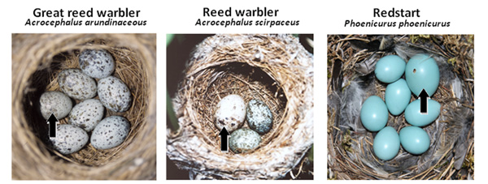
Для оптимізації енерговитрат конвеєра під час пуску використано метод Cuckoo Search (зозулиний пошук)

Slide 17
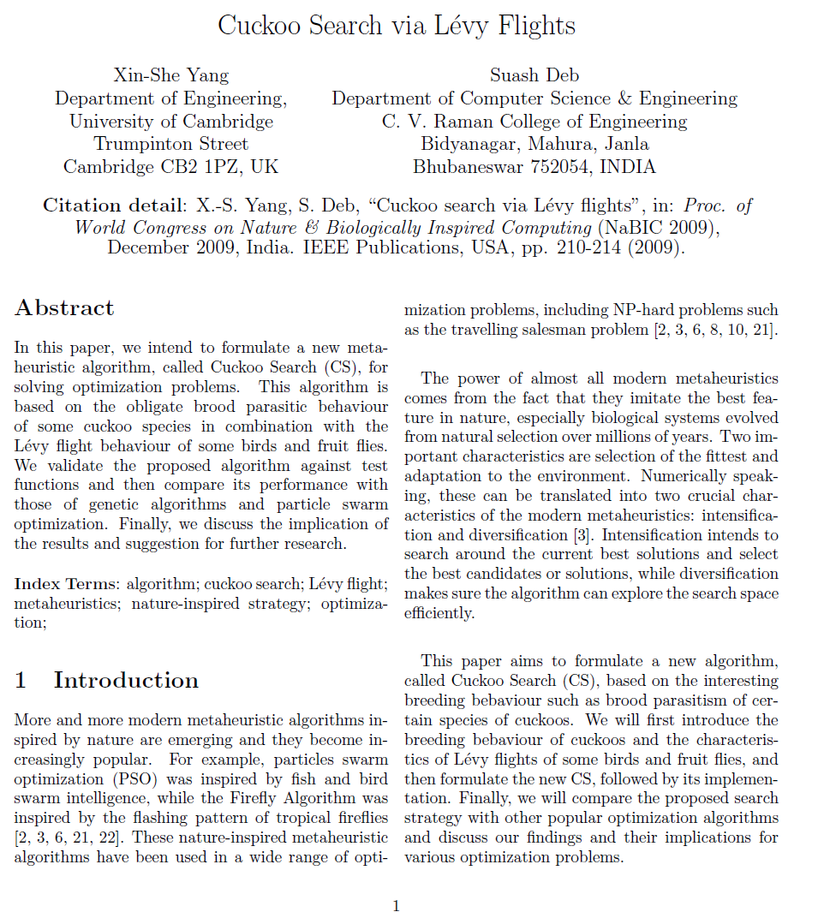
Метод Cuckoo Search запропонований Янгом та Дебом

Slide 18
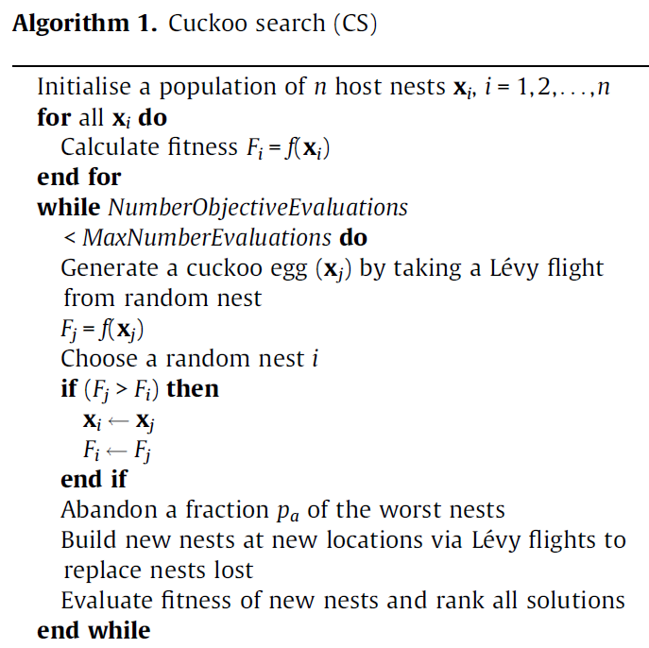
Алгоритм Cuckoo Search

Slide 19
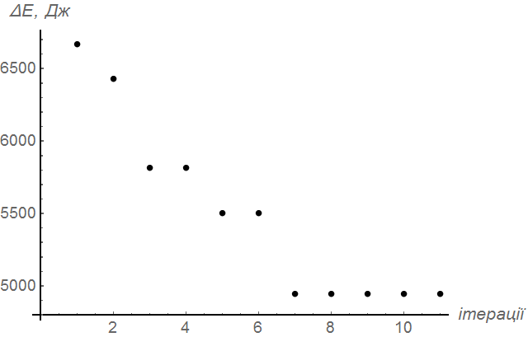
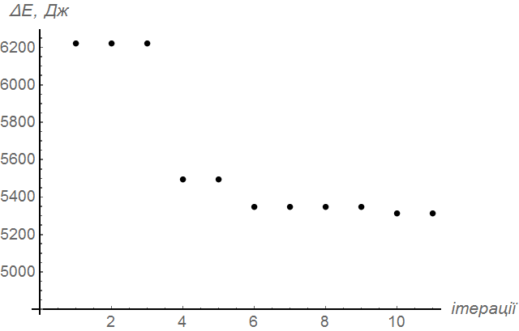
РЕЗУЛЬТАТИ РОБОТИ АЛГОРИТМУК ПО ОПТИМІЗАЦІЇ ЕНЕРГОЕФЕКТИВНСОТІ ПУСКУ КОВЕЄРА
Лінійна характеристика
S-подібна характеристика
Енерговтрати при пуску конвеєра в процесі виконання алгоритму оптимізації для характеристики наростання частоти напруги живлення
У результаті роботи алгоритму отримано наступні дані: початкове значення напруги живлення U₀ рівне номінальній напрузі, а тривалість наростання напруги живдення t_{розг} рівна 0,12 сек – для лінійної характеристики пуску і 0,14 сек – для S-подібної характеристики.

Slide 20
СТРАТЕГІЯ РОЗВИТКУ НАУКОВОГО ГУРТКА
(сектор наукових розробок)
Дослідження динаміки машин та механізмів (стрічкові конвеєри, ковшові елеватори, скребкові конвеєри, мостові та баштові крани).
Проведення параметричної оптимізації вищевказаних механізмів (визначення оптимальних параметрів демпферних блоків, канатних барабанів, підвісок та інших елементів).
Постановка та розв'язок задач оптимального керування рухом машин та механізмів із використанням варіаційного числення та прямих варіаційних методів.
Аналіз отриманих результатів та встановлення рекомендацій стосовно їх практичної реалізації.

Slide 21
СТРАТЕГІЯ РОЗВИТКУ НАУКОВОГО ГУРТКА
(організаційний сектор)
Залучення до гуртка талановитої і активної молоді.
Участь студентів гуртка в конкурсах наукових робіт, олімпіадах та грантах.
Пропагування результатів власних наукових досліджень.
Налагодження та розвиток зв'язків із студентами і вченими з інших вишів, наукових установ і організацій.

Slide 22
Дякую за увагу!

